Slide 1

Construindo uma API REST com NodeJS
Bootcamp Front-End Engineer

Slide 2
O que é HTTP
HTTP significa Hypertext Transfer Protocol.
É um protocolo que permite a obtenção de recursos na WEB.
Responsável por especificar como será a comunicação entre um cliente e um servidor.
Esse sistema é a base da comunicação que existe em toda a Internet.

Slide 3
Funcionamento do HTTP
O protocolo utiliza uma estrutura de cliente-servidor, ou seja:
Cliente faz uma solicitação.
Uma mensagem HTTP é enviada para o servidor.
O servidor recebe a mensagem e processa a informação.
Depois que a informação é processada, o servidor retorna uma resposta ao cliente.

Slide 4

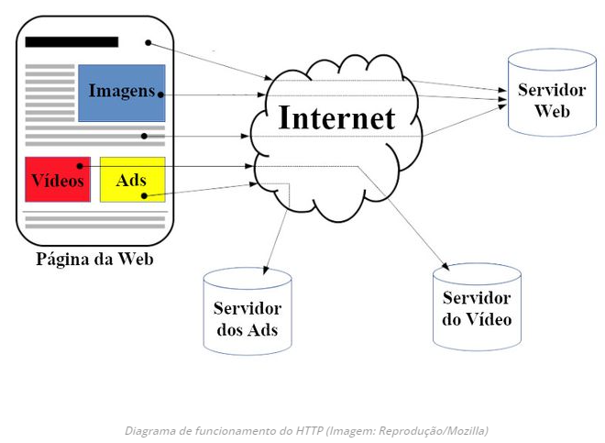
Funcionamento do HTTP

Slide 5
O que é HTTPS
O Hypertext Transfer Protocol Secure, ou somente HTTPS, é um protocolo HTTP utilizado em conjunto com o Certificado SSL.
A sigla SSL significa Secure Sockets Layer. Essa tecnologia permite a criptografia dos dados que trafegam entre o cliente e o servidor certificado, além de ser o método mais utilizado para manter a segurança de sites e serviços na web.
O uso do HTTPS pode trazer diversos benefícios que valem tanto para site quanto para seus usuários. Há duas frentes importantes que justificam seu uso: otimização de desempenho e engajamento com o público.

Slide 6
HTTP x HTTPS
HTTP
HTTPS
Começa com http://
Utiliza a porta 80
Não é seguro
Trafega dados em formato de hipertexto
Começa com https://
Utiliza a porta 443
Seguro, utiliza a tecnologia SSL
Trafega dados em formato criptografado

Slide 7
Mensagens HTTP
As informações são trocadas entre servidor e cliente através mensagens HTTP. Essa comunicação ocorre através de requisições e respostas.
As requisições e respostas HTTP possuem uma estrutura semelhante e são compostas de:
Linha inicial (start line)
Cabeçalhos HTTP (headers)
Linha em branco (empty line)
Corpo contendo as informações trafegadas (body)

Slide 8
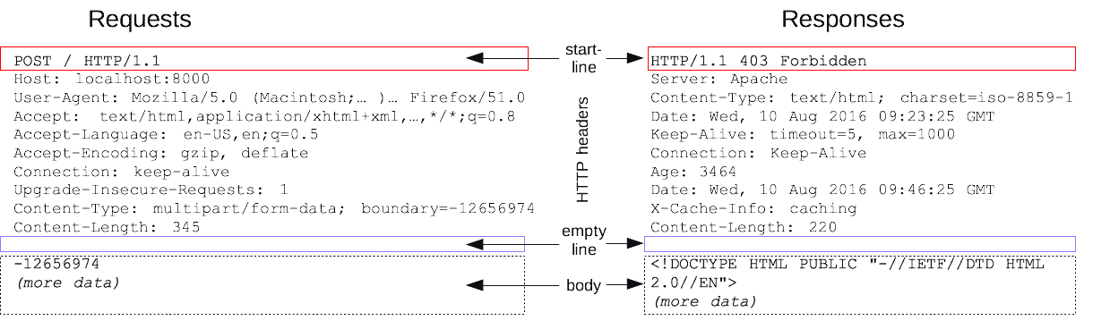
Mensagens HTTP
Mensagens HTTP (Imagem: Reprodução/Mozilla)

Slide 9
Verbos HTTP
Conjunto de métodos de requisição responsáveis por informar qual ação deve ser executada para um dado recurso.
GET
As requisições realizadas utilizando esse tipo de verbo devem retornar somente dados.
POST
Utilizado para submeter uma entidade a um recurso específico, geralmente usado para criar um recurso no servidor. Quando usamos POST, os dados vão no corpo da requisição.
PUT
Normalmente utilizado quando queremos editar um recurso. Se o recurso já existir, ele deve ser atualizado. Se não existir, pode ser criado.

Slide 10
Verbos HTTP
PATCH
O método PATCH é utilizado para aplicar modificações parciais em um recurso. Normalmente utilizado para editar um recurso sem a necessidade de enviar todos os atributos.
DELETE
O verbo DELETE é usado para remover um recurso.

Slide 11






O que é uma API?
Application Programming Interface (API) é basicamente um conjunto de padrões e rotinas definidos por uma aplicação, possibilitando a comunicação entre diferentes plataformas.
Uma API permite que sua solução ou serviço se comunique com outros sem precisar saber como eles foram implementados, qual linguagem foi utilizada, etc...
API

Slide 12
REST
São princípios e padrões de arquitetura que, quando utilizados, permitem a comunicação entre diferentes aplicações.
Os clientes enviam solicitações para recuperar ou modificar recursos, e os servidores enviam respostas para essas solicitações.
A implementação do cliente e do servidor pode ser feita de forma independente, ou seja, eles não precisam se conhecer. Dessa forma, o código do lado do cliente pode ser alterado sempre que necessário, pois não irá afetar a operação do servidor, e vice-versa.
Uma requisição feito pelo cliente, consiste em:
Um verbo ou método HTTP, que define que tipo de operação o servidor vai realizar;
Um header, com o cabeçalho da requisição que passa informações sobre a requisição;
Um path (caminho ou rota) para o servidor;
Informação no corpo da requisição, sendo esta informação opcional.

Slide 13
REST
Em aplicação REST, os verbos HTTP mais utilizados são:
GET - Geralmente usado para buscar um recurso;
POST - Utilizado para enviar dados de entrada para o servidor. Na prática, usado para cadastrar um novo recurso;
PUT - Responsável por editar e atualizar recursos;
PATCH - Responsável por editar e atualizar partes do recurso;
DELETE - Como o próprio nome já diz, deleta/remove determinado recurso.
Os códigos mais utilizados para as respostas do servidor são:
2xx – Status de sucesso
4xx – Erro causado pelo cliente
5xx – Erro ocorrido no lado do servidor

Slide 14
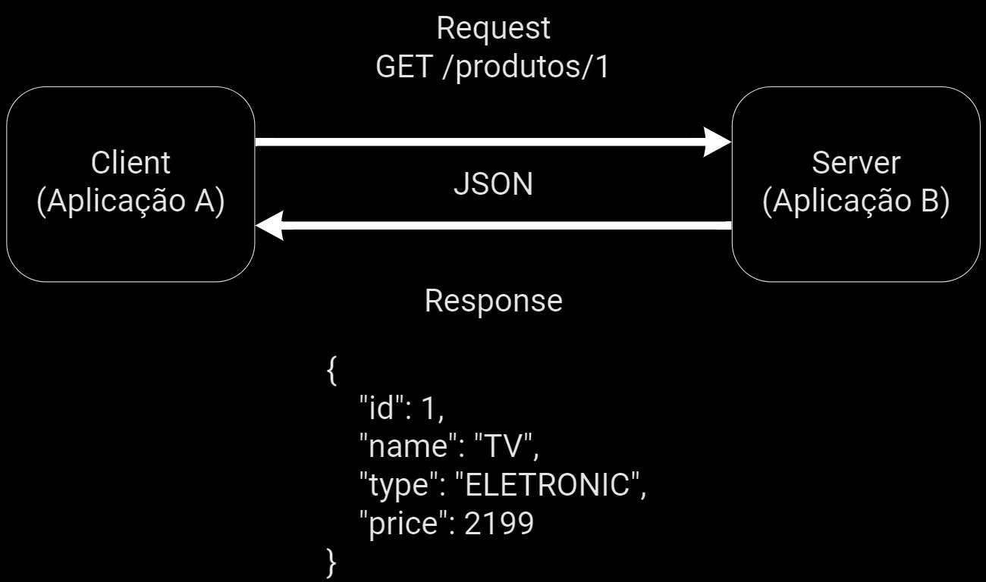
REST

Slide 15
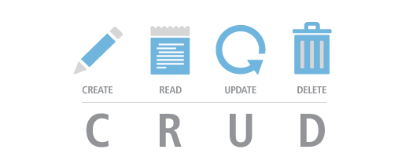
O QUE É UM CRUD?
CRUD é a composição da primeira letra de 4 funções básicas de um sistema que trabalha com banco de dados.
Então quando dizemos que iremos desenvolver um CRUD simples, estamos basicamente informando que vamos desenvolver uma aplicação que possua essas operações.

